Slide 1
ГБПОУ «Кинель – Черкасский сельскохозяйственный
техникум»
ПОГОВОРИМ О
ТОЛЕРАНТНОСТИ
Кузнецова Л.В.,
преподаватель
2023 г.

Slide 2
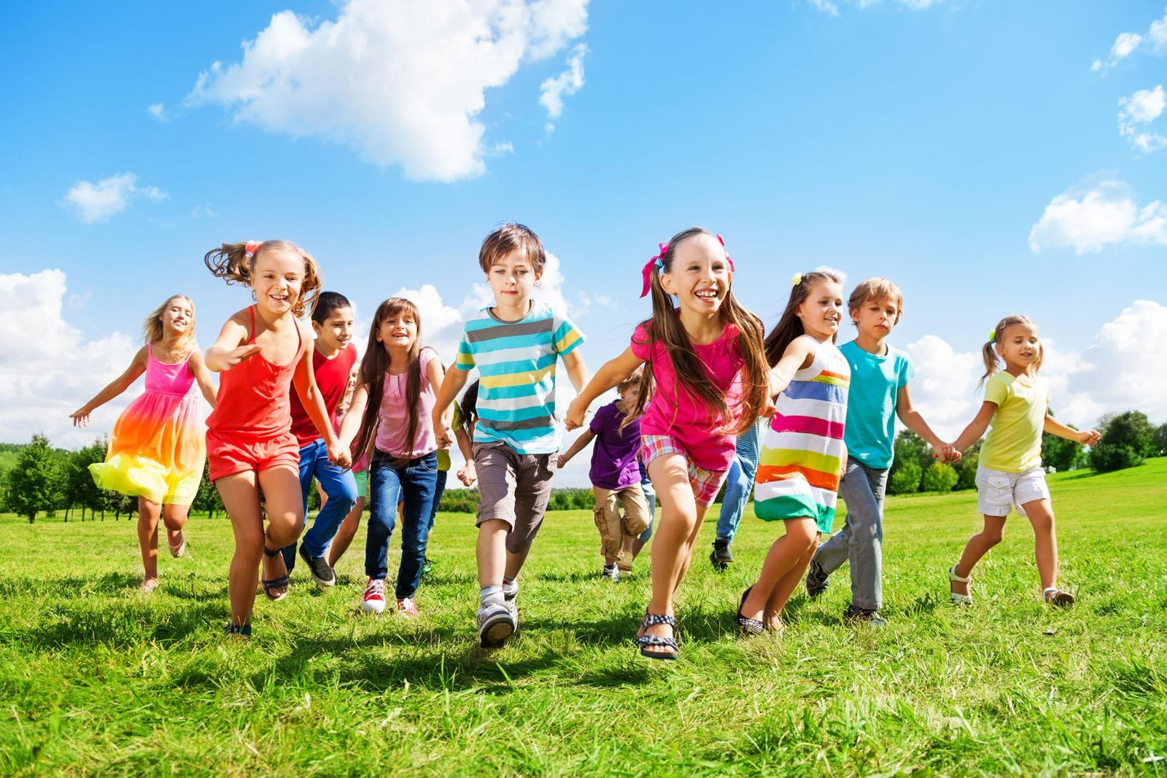
«Теперь, когда мы научились летать по воздуху, как птицы, плавать под водой, как рыбы, нам не хватает только одного: научиться жить на земле, как люди».
Джордж Бернард Шоу (1856–1950 гг.)

Slide 3
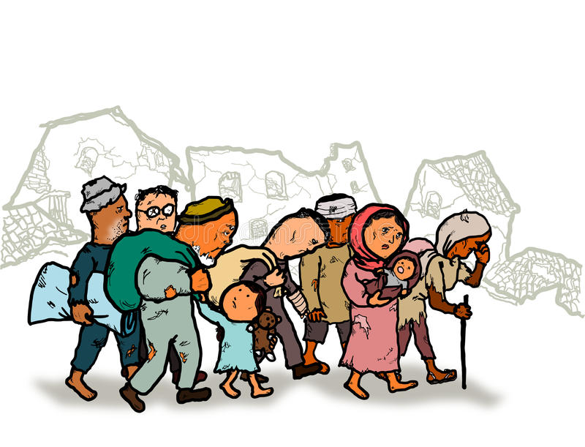
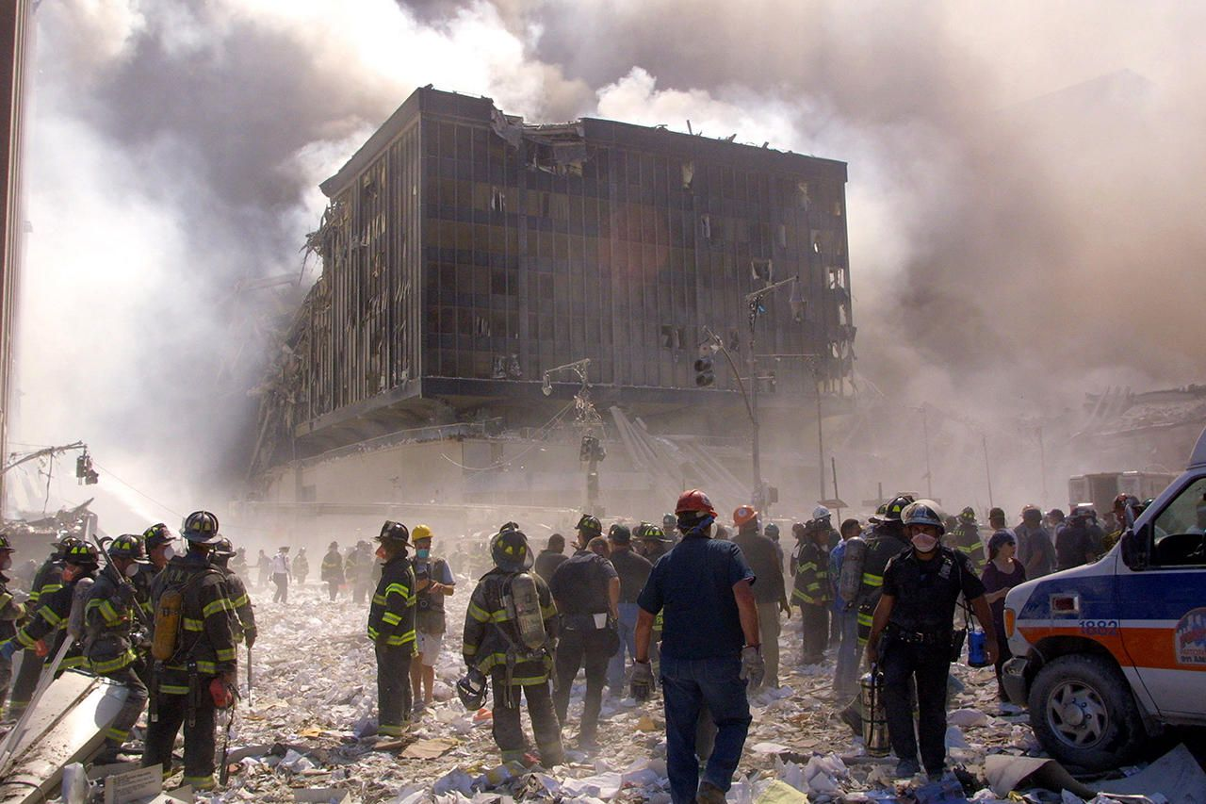
А жить как люди, это как?

Slide 4
А жить
как люди,
это как

Slide 5
межнациональная
религиозная
географическая
образовательная
возрастная
политическая
физиологическая
расовая

Slide 6
- это способность признавать отличные от своих собственных идеи или мнения
- отношение, при котором допускается, что другие могут думать или действовать иначе, нежели ты сам
- готовность быть терпимым,
снисходительным
- позволять, принимать, быть по
отношению к другим великодушным
- прощение, снисходительность, мягкость,
милосердие, сострадание, благосклонность,
терпение, расположенность к другим
-способность терпеть что-то или кого-то
(быть выдержанным, выносливым, стойким, уметь
мириться с существованием чего-либо, кого-либо)

Slide 7
Толерантность (от лат. tolerantia – «терпение») – это терпимость человека к чужим мнениям, верованиям, поведению, готовность к взаимодействию с людьми иной культуры, национальности, религии или социальной среды, это возможность услышать другого и понять иного

Slide 8
Какими
качествами обладает
толерантный человек
Терпимость
Справедливость
Совесть
Сострадание
Уважение
Сдержанность
Прощение
Понимание
Милосердие
Великодушие

Slide 9
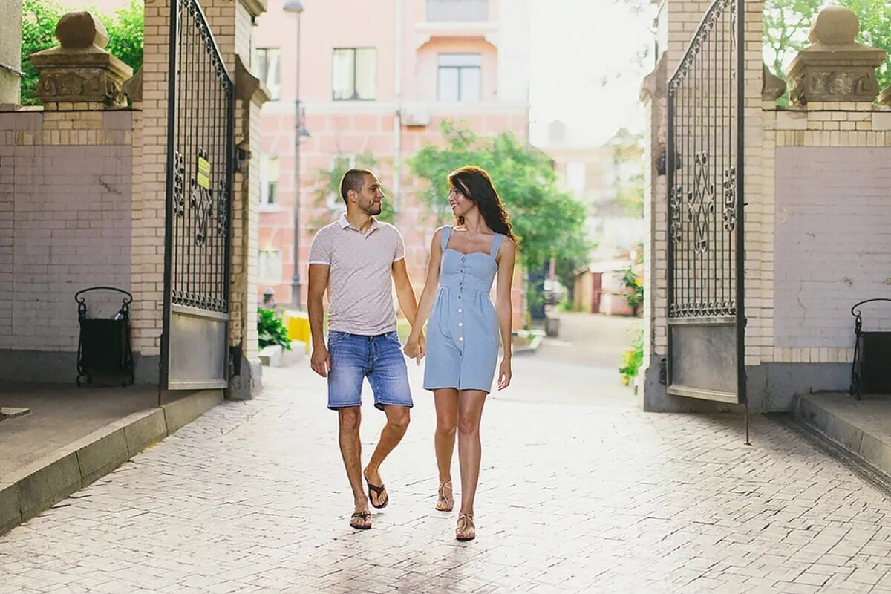
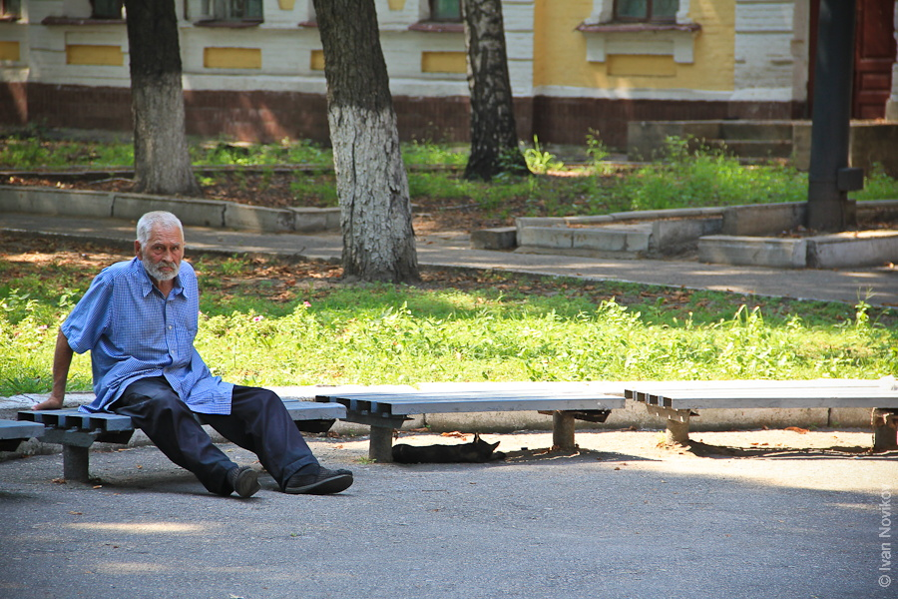

Slide 10
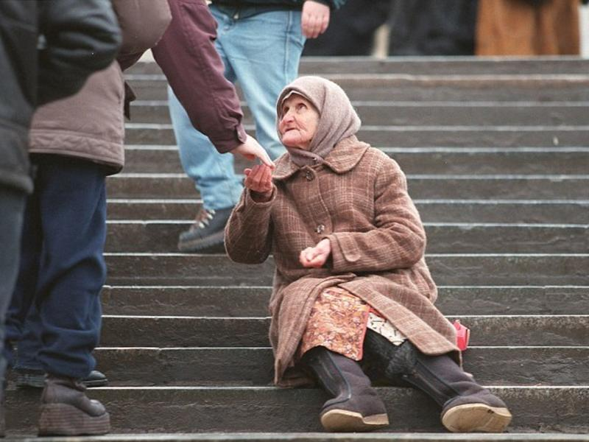

Slide 11
Толерантная личность | Интолерантная личность
уважение мнения других, доброжелательность, желание что-либо делать вместе, понимание и принятие, чуткость, любознательность, снисходительность, доверие, гуманизм | непонимание, эгоизм, игнорирование, нетерпимость, равнодушие, цинизм, выражение пренебрежения, раздражительность, немотивированная агрессивность

Slide 13
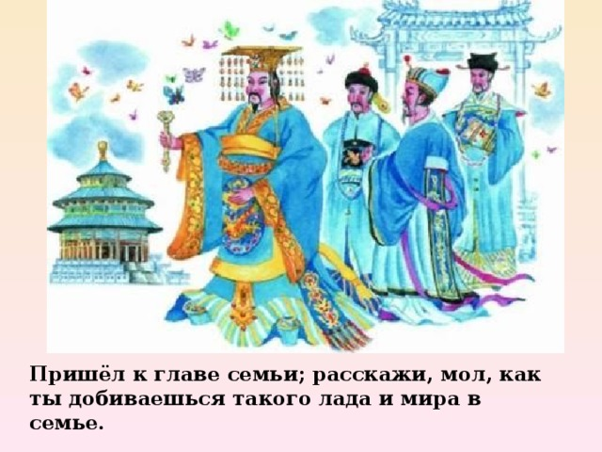
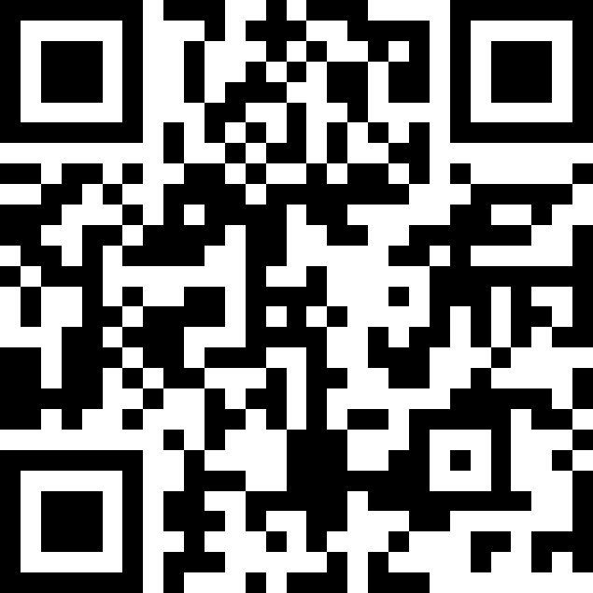
Творческая работа в группах
Эмблема толерантности
Правила толерантности
Лучший знаток
толерантности
Притча

Slide 14
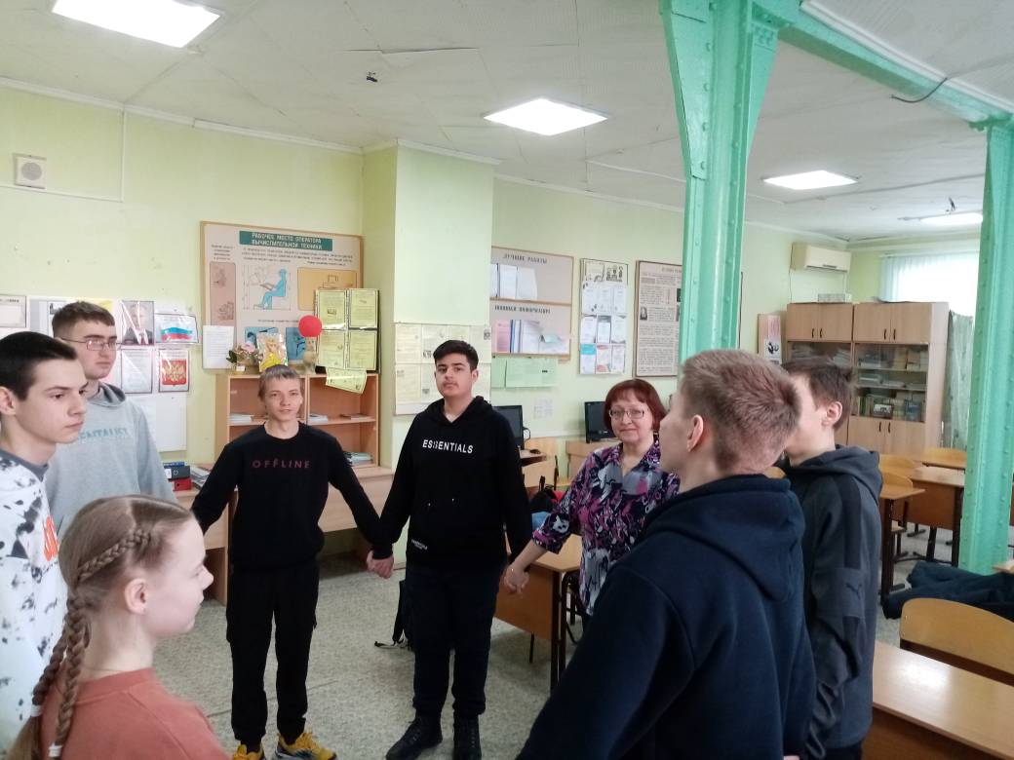
Заключение
За один классный час, конечно, же нельзя сразу измениться
и сделать толерантным ни своё поведение, ни поведение других
людей, и не надо ругать себя за это.
Однако важен даже самый маленький шажочек в этом направлении. В течение всего периода обучения в техникуме
будут проводиться тематические классные часы, студенты будут
участвовать в различных акциях и флешмобах, проектах и др.
мероприятиях, направленных на развитие толерантной личности!
И пусть каждый из нас, пусть наша группа, наш техникум, наша
малая родина и наша Россия всегда будут островами толерантности для всех жителей большой планеты Земля!

Slide 15
Ключ к окружающим меня людям лежит во мне самом….
(Антуан де Сент- Экзюпери)
Спасибо
за внимание!

